Slide 1
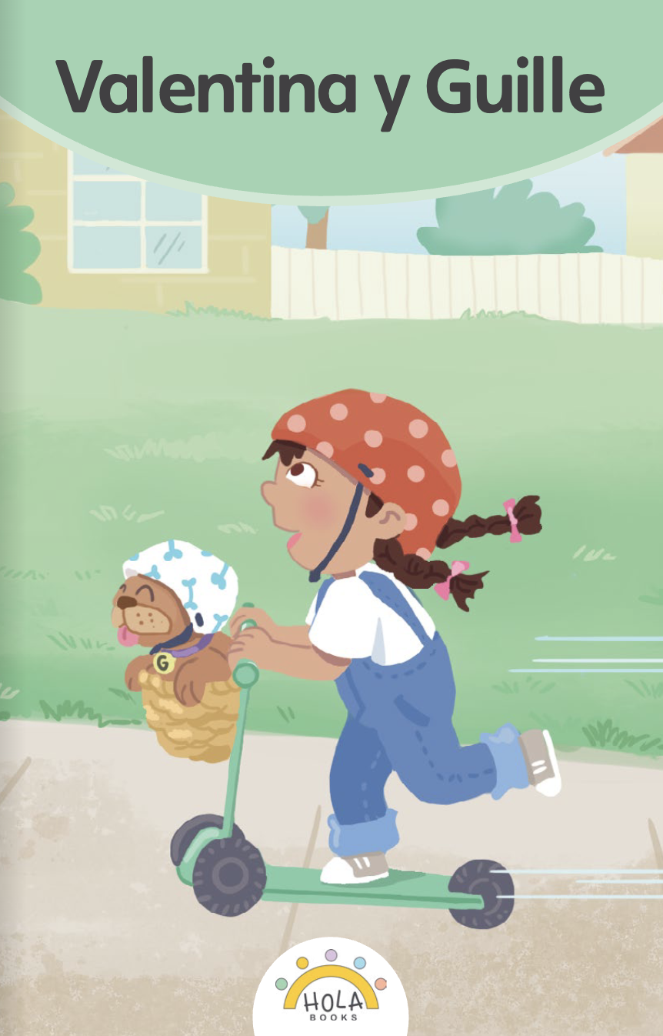
Presentación de fonética
7.1

Slide 2
Día 1
Notes:
Diga: ¡Hola, lectores! Hoy vamos a repasar sonidos iniciales y leer y escribir palabras.
Avance a la siguiente diapositiva.

Slide 3

1. Conciencia fonémica
Notes:
Avance a la diapositiva 4.

Slide 4
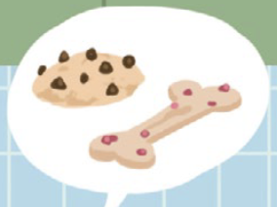

Notes:
A. Combinar sílabas en palabras
Diga: Vamos a combinar sílabas para formar palabras.
Modele: Por ejemplo ga - lle - tas, galletas. ¿Qué palabra formamos con ga - lle - tas? (ga - lle - tas, galletas)
B. Segmentar palabras en sílabas y fonemas
Diga: Ahora vamos a separar palabras en sílabas y después cada sílaba en fonemas.
Docente y estudiantes practican: ¿Cuáles son las partes de galletas?
Docente Estudiantes
1. galletas galletas, ga - lle - tas
2. ga ga, /g/ /a/
3. lle lle, /y/ /e/
4. tas tas, /t/ /a/ /s/
Avance a la siguiente diapositiva.

Slide 5
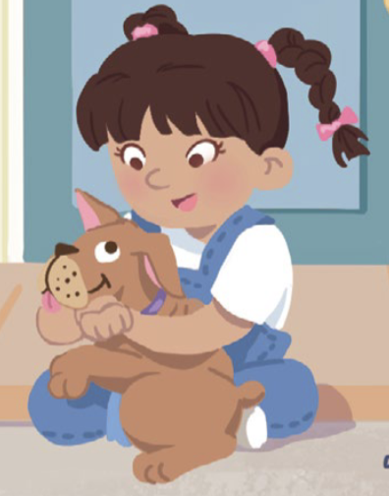
Notes:
A. Combinar sílabas en palabras
Diga: fa - vo - ri - tas ¿Qué palabra formamos con fa - vo - ri - tas? (fa - vo - ri - tas, favoritas)
B. Segmentar palabras en sílabas y fonemas
Docente Estudiantes
favoritas favoritas, fa - vo - ri - tas
fa fa, /f/ /a/
vo vo, /b/ /o/
ri ri, /r/ /i/
tas tas, /t/ /a/ /s/
Avance a la siguiente diapositiva.

Slide 6
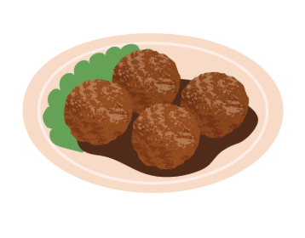
Notes:
A. Combinar sílabas en palabras
Diga: al - bón - di - gas ¿Qué palabra formamos con al - bón - di -gas? (al - bón - di - gas, albóndigas)
B. Segmentar palabras en sílabas y fonemas
Docente Estudiantes
albóndigas albóndigas, al - bón - di - gas
al al, /a/ /l/
bón bón, /b/ /o/ /n/
di di, /d/ /i/
gas gas, /g/ /a/ /s/
Avance a la siguiente diapositiva.

Slide 7
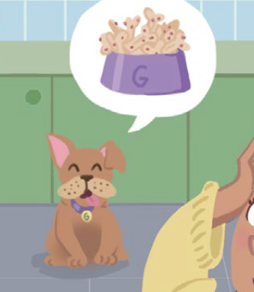
Notes:
A. Combinar sílabas en palabras
Diga: gui - ller - mi - na ¿Qué palabra formamos con gui - ller - mi - na? (gui - ller - mi - na, Guillermina)
B. Segmentar palabras en sílabas y fonemas
Docente Estudiantes
Guillermina Guillermina, Gui - ller - mi - na
Gui Gui, /g/ /i/
ller ller, /ll/ /e/ /r/
mi mi, /m/ /i/
na na, /n/ /a/
Avance a la siguiente diapositiva.

Slide 8
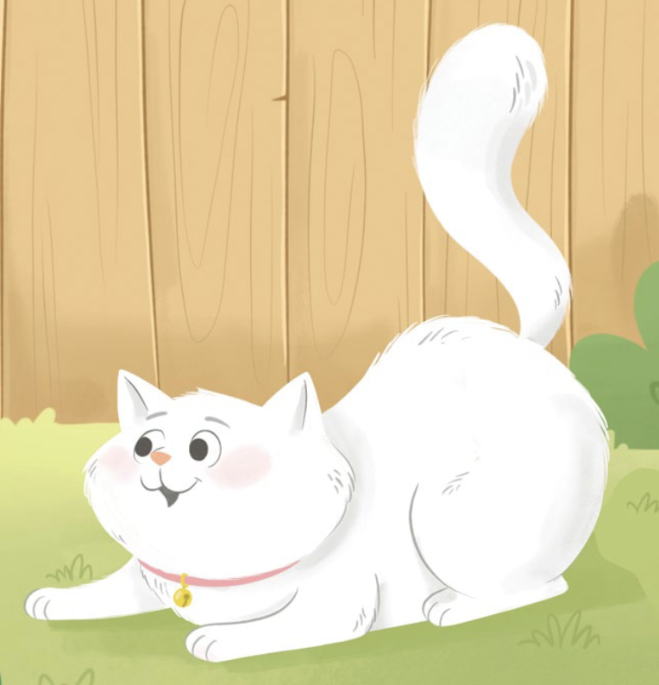
Notes:
A. Combinar sílabas en palabras
Diga: fe - li - no ¿Qué palabra formamos con fe - li - no? (fe - li - no, felino)
B. Segmentar palabras en sílabas y fonemas
Docente Estudiantes
felino felino, fe - li - no
fe fe, /f/ /e/
li li, /l/ /i/
no no, /n/ /o/
Avance a la siguiente diapositiva.

Slide 9
2. Sonidos
Notes:
Diga: Voy a mostrar una letra y ustedes van a decir el sonido de la letra juntos.
Muestre a los estudiantes las diapositivas 10-26 una a la vez y diga cada sonido junto con los estudiantes.
Avance a la siguiente diapositiva.

Slide 10

fuerte (como cuna)
c
Notes:
Modele: /k/
Estudiantes: /k/
Diga: Ahora, para las próximas letras diremos el sonido juntos. ¿Listos?
Escuche el sonido y no el nombre de la letra.
Repita si es necesario.
Avance a la siguiente diapositiva.

Slide 11
y
Notes:
Diga: ¿Qué sonido es? /y/
Escuche el sonido y no el nombre de la letra.
Repita si es necesario.
Avance a la siguiente diapositiva.

Slide 12
h
Notes:
Diga: ¿Qué sonido es? La h es muda.
Como apoyo, coloque su dedo índice sobre su boca para indicar que la letra H es muda.
Repita si es necesario.
Avance a la siguiente diapositiva.

Slide 13
z
Notes:
Diga: ¿Qué sonido es? /s/
Escuche el sonido y no el nombre de la letra.
Repita si es necesario.
Avance a la siguiente diapositiva.

Slide 14
suave (como gato)
g
Notes:
Diga: ¿Qué sonido es? /g/
Escuche el sonido y no el nombre de la letra.
Repita si es necesario.
Avance a la siguiente diapositiva.

Slide 15
rr
Notes:
Diga: ¿Qué sonido es? /rr/
Escuche el sonido y no el nombre de la letra.
Repita si es necesario.
Avance a la siguiente diapositiva.

Slide 16
w
Notes:
Diga: ¿Qué sonido es? /w/
Escuche el sonido y no el nombre de la letra.
Repita si es necesario.
Avance a la siguiente diapositiva.

Slide 17
ll
Notes:
Diga: ¿Qué sonido es? /ll/
Escuche el sonido y no el nombre de la letra.
Repita si es necesario.
Avance a la siguiente diapositiva.

Slide 18
ch
Notes:
Diga: ¿Qué sonido es? /ch/
Escuche el sonido y no el nombre de la letra.
Repita si es necesario.
Avance a la siguiente diapositiva.

Slide 19
qu
Notes:
Diga: ¿Qué sonido es? /k/
Escuche el sonido y no el nombre de la letra.
Repita si es necesario.
Avance a la siguiente diapositiva.

Slide 20
j
Notes:
Diga: ¿Qué sonido es? /j/
Escuche el sonido y no el nombre de la letra.
Repita si es necesario.
Avance a la siguiente diapositiva.

Slide 21
suave(como cepillo)
c
Notes:
Diga: ¿Qué sonido es? /s/
Escuche el sonido y no el nombre de la letra.
Repita si es necesario.
Avance a la siguiente diapositiva.

Slide 22
fuerte (como gemelo)
g
Notes:
Diga: ¿Qué sonido es? /j/
Escuche el sonido y no el nombre de la letra.
Repita si es necesario.
Avance a la siguiente diapositiva.

Slide 23
gue
Notes:
Diga: ¿Qué sonido es? /ge/
Escuche los sonidos y no los nombres de las letras.
Repita si es necesario.
Avance a la siguiente diapositiva.

Slide 24
gui
Notes:
Diga: ¿Qué sonido es? /gi/
Escuche los sonidos y no los nombres de las letras.
Repita si es necesario.
Avance a la siguiente diapositiva.

Slide 25
güe
Notes:
Diga: ¿Qué sonido es? /g/ /u/ /e/, güe
Escuche los sonidos y no los nombres de las letras.
Repita si es necesario.
Avance a la siguiente diapositiva.

Slide 26
güi
Notes:
Diga: ¿Qué sonido es? /g/ /u/ /i/, güi
Escuche los sonidos y no los nombres de las letras.
Repita si es necesario.
Avance a la siguiente diapositiva.

Slide 27

3. Dictado
Notes:
Avance a la siguiente diapositiva.

Slide 28

Notes:
Asegúrese de que todos los estudiantes tengan una pizarra donde practicar.
Diga: Ahora, voy a decir un sonido en voz alta. Todos repetirán el sonido y escribirán en su pizarra qué letra corresponde al sonido.
Diga cada uno de estos sonidos en el siguiente orden: /k/, /y/, /h/, /s/, /g/, /rr/, /w/, /ll/, /ch/, /k/, /ge/, /gi/, /j/, /s/, /j/, /güe/, /güi/.
Pida a los estudiantes que muestren su pizarra después de escribir cada letra para verificar su respuesta.
Repita si es necesario.
Avance a la siguiente diapositiva.

Slide 29

4. Palabras con 2 sílabas
Notes:
Diga: Ahora vamos a leer palabras juntos. Estas palabras tienen 2 sílabas. Asegúrate de leer cada palabra parte por parte. Luego une cada parte y lee la palabra completa.
Muestre a los estudiantes las diapositivas 30-35 una a la vez y diga cada palabra en voz alta junto con ellos.

Slide 30
Gui
lle
Notes:
Diga cada sílaba y después la palabra en voz alta junto con los estudiantes.
Diga: gui - lle, Guille.
Repita si es necesario.
Avance a la siguiente diapositiva.

Slide 31
ha
cer
Notes:
Diga cada sílaba y después la palabra en voz alta junto con los estudiantes.
Diga: ha - cer, hacer.
Repita si es necesario.
Avance a la siguiente diapositiva.

Slide 32
jun
tas
Notes:
Diga cada sílaba y después la palabra en voz alta junto con los estudiantes.
Diga: jun - tas, juntas.
Repita si es necesario.
Avance a la siguiente diapositiva.

Slide 33
zig
zag
Notes:
Diga cada sílaba y después la palabra en voz alta junto con los estudiantes.
Diga: zig - zag, zigzag.
Repita si es necesario.
Avance a la siguiente diapositiva.

Slide 34
lan
za
Notes:
Diga cada sílaba y después la palabra en voz alta junto con los estudiantes.
Diga: lan - za, lanza.
Repita si es necesario.
Avance a la siguiente diapositiva.

Slide 35
ho
ra
Notes:
Diga cada sílaba y después la palabra en voz alta junto con los estudiantes.
Diga: ho - ra, hora.
Repita si es necesario.
Avance a la siguiente diapositiva.

Slide 36

5. Palabras con 3 sílabas
Notes:
Diga: Ahora vamos a leer más palabras juntos. Estas palabras tienen 3 sílabas. Asegúrate de leer cada palabra parte por parte. Luego une cada parte y lee la palabra completa.
Muestre a los estudiantes las diapositivas 37-42 una a la vez y diga cada palabra en voz alta junto con ellos.

Slide 37
fe
li
no
Notes:
Diga cada sílaba y después la palabra en voz alta junto con los estudiantes.
Diga: fe - li - no, felino.
Repita si es necesario.
Avance a la siguiente diapositiva.

Slide 38
ca
cho
rra
Notes:
Diga cada sílaba y después la palabra en voz alta junto con los estudiantes.
Diga: ca - cho - rra, cachorra.
Repita si es necesario.
Avance a la siguiente diapositiva.

Slide 39
co
no
cer
Notes:
Diga cada sílaba y después la palabra en voz alta junto con los estudiantes.
Diga: co - no - cer, conocer.
Repita si es necesario.
Avance a la siguiente diapositiva.

Slide 40
a
mi
ga
Notes:
Diga cada sílaba y después la palabra en voz alta junto con los estudiantes.
Diga: a - mi - ga, amiga.
Repita si es necesario.
Avance a la siguiente diapositiva.

Slide 41
en
can
ta
Notes:
Diga cada sílaba y después la palabra en voz alta junto con los estudiantes.
Diga: en - can - ta, encanta.
Repita si es necesario.
Avance a la siguiente diapositiva.

Slide 42
co
le
tas
Notes:
Diga cada sílaba y después la palabra en voz alta junto con los estudiantes.
Diga: co - le - tas, coletas.
Repita si es necesario.
Avance a la siguiente diapositiva.

Slide 43

6. Palabras con 4 o más sílabas
Notes:
Diga: Ahora vamos a leer más palabras juntos. Estas son palabras más largas, con 4 o más sílabas. Asegúrate de leer parte por parte. Luego une cada parte y lee la palabra completa.
Muestre a los estudiantes las diapositivas 44-48 una a la vez y repita lentamente si es necesario.

Slide 44
go
lo
si
nas
Notes:
Diga cada sílaba y después la palabra en voz alta junto con los estudiantes.
Diga: go - lo - si - nas, golosinas.
Repita si es necesario.
Avance a la siguiente diapositiva.

Slide 45
al
bón
di
gas
Notes:
Diga cada sílaba y después la palabra en voz alta junto con los estudiantes.
Diga: al - bón - di - gas, albóndigas.
Repita si es necesario.
Avance a la siguiente diapositiva.

Slide 46
Gui
ller
mi
na
Notes:
Diga cada sílaba y después la palabra en voz alta junto con los estudiantes.
Diga: gui - ller - mi - na, Guillermina.
Repita si es necesario.
Avance a la siguiente diapositiva.

Slide 47
Va
len
ti
na
Notes:
Diga cada sílaba y después la palabra en voz alta junto con los estudiantes.
Diga: va - len - ti - na, Valentina.
Repita si es necesario.
Avance a la siguiente diapositiva.

Slide 48
ve
lo
ci
dad
Notes:
Diga cada sílaba y después la palabra en voz alta junto con los estudiantes.
Diga: ve - lo - ci - dad, velocidad.
Repita si es necesario.
Avance a la siguiente diapositiva.

Slide 49
7. Dictado
Notes:
Diga: Ahora voy a decir unas palabras en voz alta. Todos repetirán la palabra parte por parte y escribirán la palabra en su pizarra lo mejor que puedan. ¿Listos?
Muestre a los estudiantes las diapositivas 50-52 una a la vez.

Slide 50
Notes:
Asegúrese de que todos los estudiantes tengan una pizarra donde practicar.
Diga: Escucha la palabra. Identifica los sonidos y sus letras. Primero la sílaba, luego cada sonido y, al final, la palabra completa.
Diga: cereza, ce - re - za, cereza. ¿Cuántas sílabas tiene la palabra? (3) ce - re - za. La primera sílaba, ce, ¿cuántos sonidos tiene? (2) /s/, /e/. La segunda sílaba, re, ¿cuántos sonidos tiene? (2) /r/, /e/. La tercera sílaba, za, ¿cuántos sonidos tiene? (2) /s/, /a/. Cereza, /s/, /e/, /r/, /e/, /s/, /a/.
Pida a los estudiantes que muestren sus pizarras después de escribir cada palabra para verificar la respuesta. Repita si es necesario.
Avance a la siguiente diapositiva.

Slide 51
Notes:
Diga: Escucha la palabra. Identifica los sonidos y sus letras. Primero la sílaba, luego cada sonido y, al final, la palabra completa.
Diga: gustoso, gus - to - so, gustoso. ¿Cuántas sílabas tiene la palabra? (3) gus - to - so. La primera sílaba, gus, ¿cuántos sonidos tiene? (3) /g/, /u/, /s/. La segunda sílaba, to, ¿cuántos sonidos tiene? (2) /t/, /o/. La tercera sílaba, so, ¿cuántos sonidos tiene? (2) /s/, /o/. Gustoso, /g/, /u/, /s/, /t/, /o/, /s/, /o/.
Pida a los estudiantes que muestren sus pizarras después de escribir cada palabra para verificar la respuesta. Repita si es necesario.
Avance a la siguiente diapositiva.

Slide 52
Notes:
Diga: Escucha la palabra. Identifica los sonidos y sus letras. Primero la sílaba, luego cada sonido y, al final, la palabra completa.
Diga: chispas, chis - pas, chispas. ¿Cuántas sílabas tiene la palabra? (2) chis - pas. La primera sílaba, chis, ¿cuántos sonidos tiene? (3) /ch/, /i/, /s/. La segunda sílaba, pas, ¿cuántos sonidos tiene? (3) /p/, /a/, /s/. Chispas, /ch/, /i/, /s/, /p/, /a/, /s/.
Pida a los estudiantes que muestren sus pizarras después de escribir cada palabra para verificar la respuesta. Repita si es necesario.
Avance a la siguiente diapositiva.

Slide 53

8. Oraciones
Notes:
Diga: Ahora vamos a leer oraciones. Asegúrate de prestar atención a la puntuación y la entonación de tu voz. Primero las vamos a leer despacio y luego con más fluidez.
Avance a la siguiente diapositiva.

Slide 54
Guille es mi mejor amiga.
Notes:
Diga: Vamos a leer juntos esta oración.
Señale la primera palabra, Guille, y lea la oración apuntando a cada palabra. Primero despacio y la segunda vez con fluidez.
Pida a los estudiantes que repitan con usted.
Avance a la siguiente diapositiva.

Slide 55
A Valentina y a Guille les encanta andar en su patineta.
Notes:
Diga: Vamos a leer juntos esta oración.
Señale la primera palabra, A, y lea la oración apuntando a cada palabra. Primero despacio y la segunda vez con fluidez.
Pida a los estudiantes que repitan con usted.
Avance a la siguiente diapositiva.

Slide 56
—A Guille le encanta comer comida de mascota con un cachito de golosinas —señala Valentina.
Notes:
Diga: Vamos a leer juntos esta oración.
Señale la primera palabra, A, y lea la oración apuntando a cada palabra. Primero despacio y la segunda vez con fluidez.
Pida a los estudiantes que repitan con usted.
Avance a la siguiente diapositiva.

Slide 57
9. Dictado
Notes:
Avance a la siguiente diapositiva.

Slide 58
_____ ___ ___ ______ _______.
Notes:
Asegúrese de que todos los estudiantes tengan una pizarra donde practicar.
Diga: Ahora escuchen atentamente la siguiente oración. Primero, quiero que me ayuden a contar cuántas palabras tiene.
Diga: Escuchen con atención: Félix no sabe ir en monopatín. ¿Cuántas palabras escucharon? Vamos a repetirla juntos mientras contamos cada palabra. Señale cada línea en la diapositiva al decir cada palabra: Guille (1) es (2) mi (3) mejor (4) amiga (5). ¡Tiene cinco palabras!
Pida a los estudiantes que escriban todas las palabras de la oración.
Diga: Puedes dividir cada palabra en sílabas y luego en sonidos para asegurarte de escribir todos los sonidos que escuchas correctamente.
Pida a los estudiantes que muestren su pizarra para verificar su respuesta. Repita si es necesario.
Avance a la siguiente diapositiva.

Slide 59
Guille es mi mejor
amiga.
Notes:
Pida a los estudiantes que lean la oración en voz alta y comparen su oración con la oración que muestra la diapositiva.
Anime a los estudiantes a autocorregir su escritura.
Avance a la siguiente diapositiva.

Slide 60
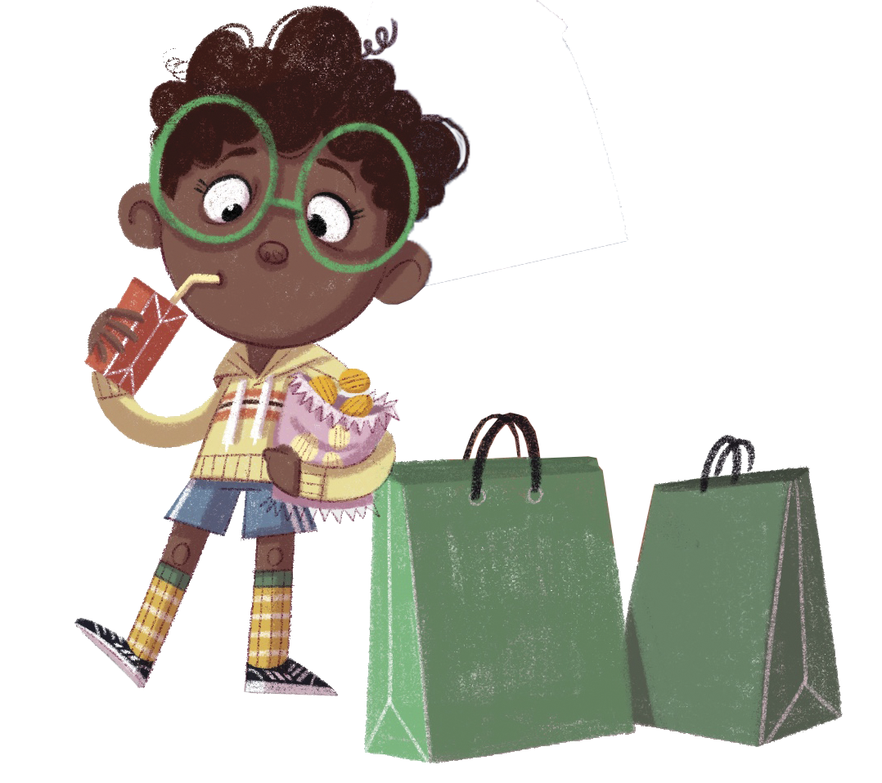
¡Felicidades!
El día está completo,
¡excelente trabajo!

